Slide 1
To πρότυπο IEEE 802.11 για
ασύρματο τοπικό δίκτυο
(Wireless LAN)

Slide 2
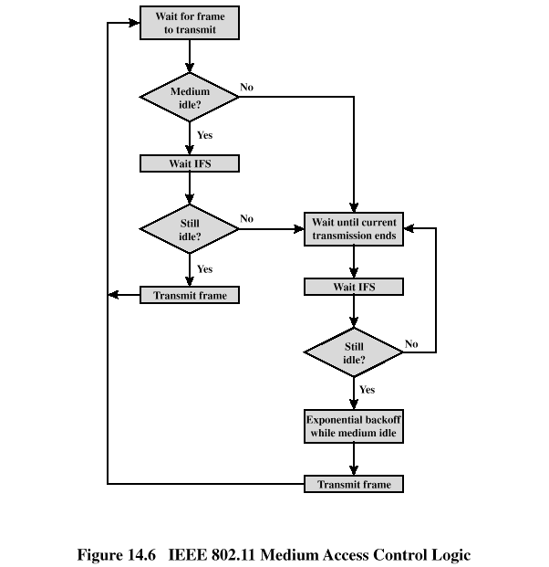
αναμονή για μετάδοση πλαισίου
μέσο ανενεργό;
ΟΧΙ
ΝΑΙ
αναμονή IFC
ακόμη ανενεργό;
ΟΧΙ
αναμονή ως το τέλος της τρέχουσας μετάδοσης
ΝΑΙ
μετάδοση πλαισίου
αναμονή IFC
ακόμη ανενεργό;
ΟΧΙ
ΝΑΙ
εκθετικό backoff όσο το μέσο παραμένει ανενεργό
μετάδοση πλαισίου
ΙΕΕΕ 802.11 Λογική Ελέγχου Πρόσβασης στο Μέσο Μετάδοσης

Slide 3
Τιμές Διαπλαισιακού Διαστήματος
(Interframe Space - IFS)
Μικρό IFS (Short IFS - SIFS)
  Είναι το μικρότερο IFS.
  Χρησιμοποιείται για ενέργειες άμεσης απόκρισης (ACKs, απόκριση σε poll).
IFS συντονισμού σημείων (Point coordination function IFS - PIFS)
  Μεσαίου μήκους IFS.
  Χρησιμοποιείται από τον κεντρικό ελεγκτή στο PCF για να εκκινήσει επικοινωνία εκ περιτροπής (poll). Παίρνει ποσοστό από την κανονική, ανταγωνιστική κίνηση.
IFS κατανεμημένου συντονισμού (Distributed coordination function IFS - DIFS)
  Είναι το μεγαλύτερο σε μήκος IFS.
  Είναι η ελάχιστη καθυστέρηση κανονικών πλαισίων που ανταγωνίζονται για πρόσβαση.

Slide 4
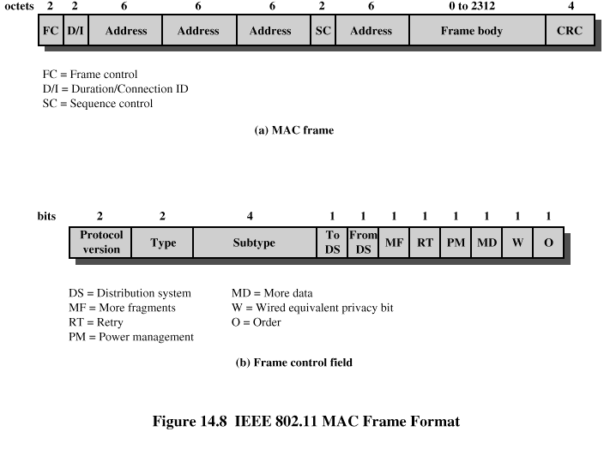
πλαίσιο MAC
πεδίο ελέγχου πλαισίου (FC)
Η διάταξη ενός ΙΕΕΕ 802.11 MAC πλαισίου

Slide 5
Πεδία MAC πλαισίου
Frame Control – τύπος πλαισίου, πληροφορίες ελέγχου
Duration/connection ID – χρόνος ανάθεσης καναλιού
Addresses – εξαρτόμενες από το περιβάλλον, είδη: αφετηρία και προορισμός
Sequence control – αρίθμηση και επανασυναρμολόγηση
Frame body – MSDU ή ένα μέρος από MSDU
Frame check sequence – 32-bit CRC
Protocol version – 802.11 έκδοση
Type – έλεγχος, διαχείριση ή δεδομένα
Subtype – εξακρίβωση λειτουργίας πλαισίου
To DS – 1 αν προορίζεται για DS
From DS – 1 αν φεύγει από DS
More fragments – 1 αν ακολουθούν περισσότερα μέρη
Retry – 1 αν πρόκειται για επαναμετάδοση προηγούμενου πλαισίου
Power management – 1 αν ο σταθμός που μεταδίδει είναι σε sleep mode
More data – Υποδεικνύει πως ο σταθμός έχει και άλλα δεδομένα να στείλει
WEP – 1 αν υλοποιείται ισοδύναμο ενσύρματο πρωτόκολλο
Order – 1 αν το πλαίσιο αποστέλλεται χρησιμοποιώντας την υπηρεσία Strictly Ordered

Slide 6
Είδη πλαισίων ελέγχου
Power save – poll (PS-Poll)
Request to send (RTS)
Clear to send (CTS)
Acknowledgment
Contention-free (CF)-end
CF-end + CF-ack

Slide 7
Φυσικά Μέσα Μετάδοσης όπως ορίζονται από το πρότυπο 802.11
- Ευρέως Φάσματος Ευθείας Ακολουθίας (DSSS)
  Λειτουργεί στα 2.4 Ghz (ISM)
  Ρυθμοί δεδομένων: 1 και 2 Mbps
- Ευρέως Φάσματος με Αλλαγές Συχνότητας (FHSS)
  Λειτουργεί στα 2.4 Ghz (ISM)
  Ρυθμοί δεδομένων: 1 και 2 Mbps
- Υπέρυθρες
  1 και 2 Mbps
  Μήκος κύματος ανάμεσα στα 850 και στα 950 nm

Slide 8
TCP για ασύρματα δίκτυα

Slide 9
Περίληψη προβλήματος
Απώλεια πακέτων στα ασύρματα δίκτυα μπορεί να προκαλείται από:
  Λάθη στα bit (bit errors)
  Αλλαγές στο σταθμό βάσης κατά τη διάρκεια μιας επικοινωνίας (handoffs)
  Συμφόρηση (σπάνια)
  Επαναδιάταξη (σπάνια)
Το TCP υποθέτει πως απώλεια πακέτων οφείλεται σε:
  Συμφόρηση
  Επαναδιάταξη (σπάνια)
Οι αντιδράσεις του TCP προκαλούνται από απώλειες πακέτων λόγω ασύρματης μετάδοσης, αλλά αλληλεπιδρούν άσχημα με τα ασύρματα δίκτυα.

Slide 10
Ανίχνευση συμφόρησης του TCP
Το TCP υποθέτει πως τα timeout και τα διπλά ack υποδεικνύουν συμφόρηση ή επαναδιάταξη πακέτων.
Ένα timeout υποδηλώνει πως το πακέτο ή το ack χάθηκε.
Διπλά ack υποδηλώνουν επαναδιάταξη πακέτων
  Ένα ack καθορίζει το τελευταίο σωστό πακέτο που ελήφθη (καλούμενο και ‘συγκεντρωτικό’ ack)
  Λήψη όμοιων ack σημαίνει πως κάποια δεδομένα μπορεί ακόμα να βρίσκονται στο δικτυο.
  Έπειτα από τρία όμοια ack, υποθέτει απώλεια πακέτου και όχι επαναδιάταξη.

Slide 11
Αντιμετώπιση συμφόρησης
Timeout και επαναμετάδοση
  Αν ο αποστολέας δε δεχτεί ack για δεδομένα που έχει στείλει, κάνει timeout και επαναμεταδίδει τα δεδομένα.
  Εκθετικό backoff
  Η τιμή του timeout βασίζεται στην μέση τιμή και στη διασπορά του RTT
“Αποφυγή” συμφόρησης (στην πραγματικότητα έλεγχος συμφόρησης)
  Χρήση παράθυρου (cwnd) για έλεγχο ροής
  Ο αποστολέας στέλνει μέχρι cwnd
  Το cwnd τιθεται στο μισό της τιμής του όταν υποτεθεί απώλεια λόγω συμφόρησης
  Χρήση αθροιστικής αύξησης του cwnd (αύξηση το πολύ 1 κάθε RT)
  Προσεκτικός τρόπος να προσεγγιστεί το όριο του δικτύου

Slide 12
Αντιμετώπιση συμφόρησης (συνέχεια)
Αργή εκκίνηση – χρησιμοποιείται για να ξεκινήσει μια σύνδεση
  Το cwnd τίθεται 1
  Με κάθε ack, εκθετική αύξηση του cwnd
  Επιθετικός τρόπος για την αύξηση του ρυθμού δεδομένων για την επίτευξη ικανοποιητικής ροής
  Αφού συμβεί timeout, επιθετική μείωση του ρυθμού δεδομένων
  Μετάβαση σε κανονικό έλεγχο ροής μόλις το cwnd είναι το μισό του επιτρεπόμενου παράθυρου.
Γρήγορη επαναμετάδοση και γρήγορη ανάκαμψη
  Μετά από τρία όμοια ack, υποθέτει απώλεια πακέτου
  Ο αποστολέας επαναμεταδίδει το χαμένο πακέτο
  Θέτει το cwnd στο ½ του τωρινού cwnd συν 3
  Για κάθε διπλό ack, αύξηση cwnd κατά 1
  Όταν τα νέα δεδομένα επιβεβαιωθούν, μετάβαση σε κανονικό έλεγχο ροής

Slide 13
Προβλήματα σε ένα ασύρματο περιβάλλον
Συμβαίνουν συχνά καταιγισμοί λαθών (error bursts) οφειλόμενοι σε χαμηλή ισχύ του σήματος ή σε θόρυβο
  Χάνονται περισσότερα από ένα πακέτα στο TCP παράθυρο
Η καθυστέρηση είναι συχνά υψηλή
  RTT αρκετά υψηλό
  Επιθυμία αποφυγής συμπεριφοράς αίτησης/απόκρισης.
Κακή αλληλεπίδραση με το TCP
Απώλεια πακέτων λόγω του θορύβου ή handoff
  Timeout
  Είσοδος στον έλεγχο συμφόρησης
  Αργή αύξηση του cwnd

Slide 14
Κατηγορίες λύσεων
Εντελώς καινούριο πρωτόκολλο μεταφοράς
  Δύσκολη η ευρεία ανάπτυξη και εγκατάσταση
  End-to-end πρωτόκολο που πρέπει να είναι αποτελεσματικό και στα ενσύρματα δίκτυα.
  Πρέπει να υλοποιεί αρκετό από τον έλεγχο ροής του TCP
TCP Διαχωριζόμενης Σύνδεσης (Split-connection TCP)
  Δε συμβαδίζει με την end-to-end φύση του πρωτοκόλλου, πρέπει να διατηρηθεί η end-to-end σημασιολογία.
  Η κατάσταση του σταθμού βάσης μπορεί να κάνει τα handoff αργά.
  Επιπλέον επεξεργασία TCP στο σταθμό βάσης.

Slide 15
Συμπεράσματα
Πρέπει να:
  ασφαλιστεί ο αποστολέας από την ασύρματη φύση του σύνδεσμου, έτσι ώστε να μην αντιδράσει αναποτελεσματικά
  είναι ενήμερος ο αποστολέας για τα προβλήματα της ασύρματης επικοινωνίας, έτσι ώστε να μπορεί να αντιδράσει σωστά
  μην επιτραπεί η συρρίκνωση του παραθύρου συμφόρησης, για να αποφεύγονται οι αχρείαστες επαναμεταδόσεις.
Πιθανές λύσεις
Στο σταθμό βάσης
  Προσωρινή αποθήκευση (caching) πακέτων
  Ανίχνευση και παρακράτηση όμοιων ack
  Επαναμετάδοση χαμένων πακέτων τοπικά
Ρητή ειδοποίηση απώλειας
  Μελλοντικά ack για το πακέτο να σημειώνονται έτσι ώστε να δείχνουν πως η απώλεια
  δεν οφείλεται σε συμφόρηση
  Ο αποστολέας δέχεται διπλά ack και επαναμεταδίδει, αλλά δε χρησιμοποιεί διαδικασίες
  σχετικές με συμφόρηση
Επαναμετάδοση στο πρώτο όμοιο ack

